Slide 1
GDV- Das Rennen
Gruppe:4
Ludwig Loth, Markus Wiegand, Nils Jahnel, Sven Wernikowski

Slide 2
Gliederung
Kurzbeschreibung
Bilder und Skizzen des Projektes
Aufgabenverteilung
Zeitplan
Meilensteine
Risiko

Slide 3
Kurzbeschreibung
Das Rennen- Till the Deas
Bei diesem Spiel geht es bis zum Tod. Starte mit einer super coolen Karre mit fettem Sound und schlage die Gegner auf schier unmöglichen Strecken. Pass aber auf, fährst du zu riskant wird deine Karre das Ziel nie erreichen. Auf dich wartet eine Strecke voller Hindernisse und Ablenkungen. Weiche den Gefahren geschickt aus um deine Kontrahenten hinter dir zu lassen. Die Fahrbahn beinhaltet außerdem verschiedene Power-Ups , die deine Karre verstärken. Aber sei gewarnt, erreichen deine Gegner vor dir diese kleinen Schätze wird dir der Weg zum Ziel erschwert. Also steig ein, fahr los und meistere dieses Abenteuer um der König der Karren zu werden.

Slide 4
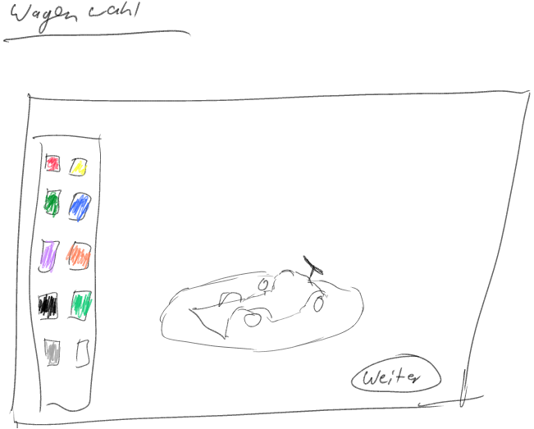
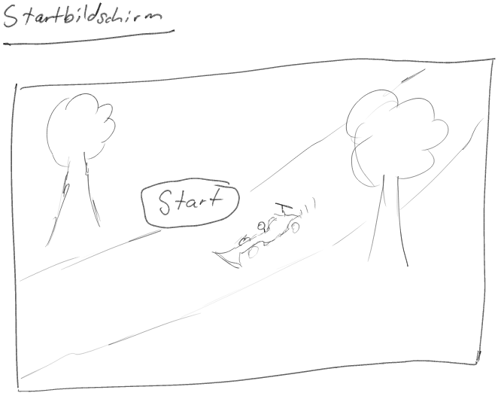
Bilder und Skizzen

Slide 5
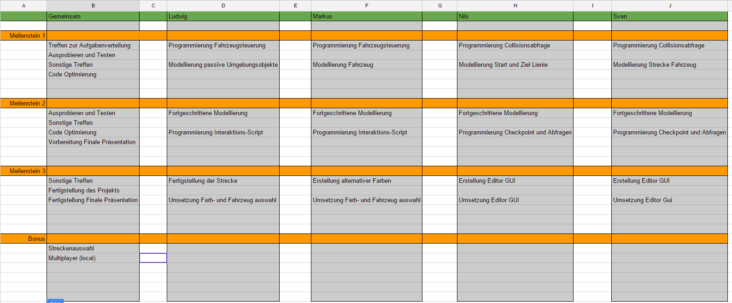
Aufgabenverteilung
https://docs.google.com/spreadsheets/d/1NB2DIBhw-jZrPKLD3XiMmnhnIcZqmbBb4svICytO2TA/edit#gid=0

Slide 6
Zeitplan (Meilenstein 1 – 2)
Aufgaben | Geplante Zeit
Treffen zur Aufgabenverteilung | 2h
Design der ersten Strecke | 2h
Grobe Modellumsetzung der ersten Strecke | 5h
Funktionen: Kollisionsabfrage etc. | 26h
1. Code-Optimierung | 3h
Fortgeschrittene Modellierung (Auto & Streckenlandschaft) | 20 h
2. Code Optimierung | 3h
Ausprobieren/Testen | 10h
Finale Präsentation vorbereiten | 4h

Slide 7
Zeitplan (Meilenstein 3 – Der Bonus)
Aufgaben | Geplante Zeit
Design von alternativen Farben | 2h
Design der Editor GUI | 2h
Umsetzung der Editor GUI | 30 h
Funktionen: Paletten Auswahl, Farbübernahme etc. | 30h
1. Code-Optimierung | 3h
Design alternativer Automodelle | 2h
Funktionen: Modellübernahme, neue Kollisionsberechnung etc. | 35h
2. Code-Optimierung | 3h
Ausprobieren/Testen | 10h
Finale Präsentation vorbereiten | 3h

Slide 8
Meilensteine
Unsere Strecke(n)
Grundfunktion gewährleistet…
Eine fertig Rennstrecke existent
Kollisionen berücksichtigt
Die Modelle
Offizielle Modelle für das Auto und die Strecke an sich.
Erste Texturierung
Über Farbpalette das Aussehen des Autos ändern
Über Modellpalette die Form des Autos ändern

Slide 9
Meilensteine
Bonus: Ein Auto-Editor
Wenn noch Zeit bleibt!
Vor dem eigentlichen Start des Rennens!
Multiplayer
Evtl. auch Auswahl der Strecke selbst.
(Voraussetzung: Unterschiedliche Streckenmodelle)

Slide 10
Das Größte Risiko
Wir schaffen es nicht fertig zu werden.
Technik zu komplex
Meilensteine nicht kompatibel zu einander
Klausur nicht bestanden!

